Slide 1
ΤΑ ΡΟΜΠΟΤ
Η ΓΕΝΝΗΣΗ ΚΑΙ H ΕΞΕΛΙΞΗ ΤΟΥΣ ΑΠΟ ΤΟΝ ΑΝΘΡΩΠΟ ΓΙΑ ΤΟΝ ΑΝΘΡΩΠΟ
Πηγή :/info7035.myportfolio.com/robot-evolution-20

Slide 2
ΙΣΤΟΡΙΚΗ ΑΝΑΔΡΟΜΗ ΤΩΝ ΡΟΜΠΟΤ

Slide 3
O αρχαιότερος γνωστός αυτοματισμός είναι, φυσικά, ο Μηχανισμός των Αντικυθήρων.
«Η 2.000 ετών συσκευή προέβλεπε τη θέση του ήλιου, της Σελήνης και των πλανητών, των ηλιακών και σεληνιακών εκλείψεων, ακόμη και την ημερομηνία των Ολυμπιακών Αγώνων».
www.athinodromio.gr/η-ιστορία-των-ρομπότ-η-εξέλιξή-τους
«Επίσης, το παλαιότερο σωζόμενο σχέδιο ανθρωποειδούς Αυτομάτου είναι αυτό ενός πολεμιστή με πανοπλία. Τα σχέδια ανήκουν στον πνευματικό γίγαντα της Αναγέννησης Λεονάρντο Ντα Βίντσι (Leonardo Da Vinci). Το συγκεκριμένο Αυτόματο μπορούσε να ανασηκώνεται και να κινεί τα χέρια του και το κεφάλι του με περιορισμένες όμως κινήσεις. Ο Λεονάρντο το σχεδίασε για μάχη, όπως και πολλές από τις μηχανές του».
ΠΗΓΗ: www.athinodromio.gr/η-ιστορία-των-ρομπότ-η-εξέλιξή-τους

Slide 4
Η αυτόματη υπηρέτρια του Φίλωνος «Η μηχανή χαρακτηρίζεται ως το πρώτο ρομπότ της ιστορίας. Πρόκειται για ένα ανθρωποειδές, σε φυσικό μέγεθος, με τη μορφή υπηρέτριας. Στο δεξί της χέρι κρατούσε μια οινοχόη ενώ το αριστερό ήταν διαμορφωμένο ώστε να κρατάει έναν κρατήρα (κύπελλο). Όταν τοποθετούνταν ο κρατήρας στην παλάμη του δεξιού χεριού της, αυτόματα έπεφτε αρχικά κρασί από την οινοχόη και στη συνέχεια νερό ώστε να αναμιχθεί με το κρασί στον κρατήρα ανάλογα με την επιθυμία του καθενός». ΠΗΓΗ : www.athinodromio.gr

Slide 5
«Το 19º αιώνα ο Ιάπωνας Χισασίγκε Τανάκα (Hisashige Tanaka) δημιούργησε ρομποτικούς μηχανισμούς που είχαν την ικανότητα γραφής ιαπωνικών ιδεογραμμάτων ή σερβιρίσματος τσαγιού».
ΠΗΓΗ: www.athinodromio.gr/η-ιστορία-των-ρομπότ-η-εξέλιξή-τους

Slide 6
ΕΤΥΜΟΛΟΓΙΑ ΤΗΣ ΛΕΞΗΣ ROBOT
Ρομπότ είναι μια μηχανική κατασκευή που έχει σχεδιαστεί και κατασκευαστεί από τον άνθρωπο για να εκτελεί διάφορες αυτοματοποιημένες λειτουργείες.
Η λέξη ρομπότ προέρχεται από την τσέχικη λέξη robota που σημαίνει εργασία.
Πηγή :https://el.wikipedia.org/wiki/%CE%A1%CE%BF%CE%BC%CF%80%CF%8C%CF%84

Slide 7
Οι τρεις νόμοι της ρομποτικής κατά τον Issak Asimov
<<Ο όρος ρομποτική χρησιμοποιήθηκε από τον Asimov ως σύμβολο της επιστήμης που είναι αφιερωμένη στη μελέτη των ρομπότ και διέπονται από τους παρακάτω τρεις βασικούς νόμους:
Ένα robot δεν μπορεί να τραυματίσει ή μέσω της αδράνειας του να βλάψει ένα ανθρώπινο πλάσμα.
Ένα robot πρέπει να υπακούει στις εντολές που δίνονται από τους ανθρώπους, εκτός και αν αυτό έρχεται σε αντίθεση με τον πρώτο νόμο.
Ένα robot πρέπει να προστατεύει την ίδια του την ύπαρξη, εκτός και αν αυτό έρχεται σε αντίθεση με τον πρώτο ή το δεύτερο νόμο>>.
Πηγές:http://courseware.mech.ntua.gr/ml23419/robotics_pdf/intro.pdf

Slide 8
Η Τεχνητή νοημοσύνη
Με βάση τον επιθυμητό επιστημονικό στόχο η ΤΝ κατηγοριοποιείται σε άλλου τύπου ευρείς τομείς, όπως επίλυση προβλημάτων, μηχανική μάθηση, ανακάλυψη γνώσης, συστήματα γνώσης κλπ. Επίσης υπάρχει επικάλυψη με συναφή επιστημονικά πεδία όπως η μηχανική όραση, η επεξεργασία φυσικής γλώσσας ή η ρομποτική, τα οποία μπορούν να τοποθετηθούν μες στο ευρύτερο πλαίσιο της σύγχρονης τεχνητής νοημοσύνης ως ανεξάρτητα πεδία της.
Η λογοτεχνία και ο κινηματογράφος επιστημονικής φαντασίας από τη δεκαετία του 1920 μέχρι σήμερα έχουν δώσει στο ευρύ κοινό την αίσθηση ότι η ΤΝ αφορά την προσπάθεια κατασκευής μηχανικών ανδροειδών ή αυτοσυνείδητων προγραμμάτων υπολογιστή (ισχυρή ΤΝ), επηρεάζοντας μάλιστα ακόμα και τους πρώτους ερευνητές του τομέα. Στην πραγματικότητα οι περισσότεροι επιστήμονες της τεχνητής νοημοσύνης προσπαθούν να κατασκευάσουν λογισμικό ή πλήρεις μηχανές οι οποίες να επιλύουν με αποδεκτά αποτελέσματα ρεαλιστικά υπολογιστικά προβλήματα οποιουδήποτε τύπου (ασθενής ΤΝ), αν και πολλοί πιστεύουν ότι η εξομοίωση ή η προσομοίωση της πραγματικής ευφυΐας, η ισχυρή ΤΝ, πρέπει να είναι ο τελικός στόχος.
Η σύγχρονη τεχνητή νοημοσύνη αποτελεί ένα από τα πλέον «μαθηματικοποιημένα» και ταχέως εξελισσόμενα πεδία της πληροφορικής. Σήμερα, ο τομέας αξιοποιεί περισσότερο υποσυμβολικές μεθόδους και εργαλεία καταγόμενα από τα εφαρμοσμένα μαθηματικά και τις επιστήμες μηχανικών, παρά από τη θεωρητική πληροφορική και τη μαθηματική λογική όπως συνέβαινε πριν το 1990. Σε ακαδημαϊκό επίπεδο η τεχνητή νοημοσύνη μελετάται επίσης από την ηλεκτρονική μηχανική, ενώ συνιστά ένα από τα σημαντικότερα θεμελιακά συστατικά του διεπιστημονικού γνωστικού πεδίου της γνωσιακής επιστήμης.
Πηγή:Βικιπαίδεια

Slide 9
Ηθικοί προβληματισμοί τηςΤεχνητής νοημοσύνης
Σκοπός των επιστημόνων είναι να φτάσουν τα ρομπότ στο σημείο να επικοινωνούν με τους ανθρώπους, όπως εμείς με τους συνανθρώπους μας. Αυτό συνεπάγεται πως το ρομποτικό σύστημα πρέπει το ίδιο να μπορεί να κατανοήσει τι λέμε, τι του δείχνουμε, τι το προστάζουμε να κάνει, άρα μιλάμε για τεχνητή νοημοσύνη. Η ηθική της τεχνητής νοημοσύνης είναι το τμήμα της ηθικής της τεχνολογίας που αφορά στα ρομπότ και άλλα τεχνητά νοήμονα όντα. Είναι τυπικά διαιρεμένο σε ρομποτική ηθική, δηλαδή στην μέριμνα για την ηθική συμπεριφορά των ανθρώπων όταν σχεδιάζουν, κατασκευάζουν, χρησιμοποιούν και διαχειρίζονται τεχνητά νοήμονα όντα και σε ηθική της μηχανής, η οποία ασχολείται με την ηθική συμπεριφορά τεχνητών ηθικών παραγόντων (AMAs).
Τα συστήματα τεχνητής νοημοσύνης είναι τέχνεργα, κατασκευασμένα από ανθρώπους για να εκπληρώσουν ορισμένους στόχους. Απαιτούνται θεωρίες, μέθοδοι και αλγόριθμοι για την ενσωμάτωση ηθικών, κοινωνικών και νομικών και αξιών στις τεχνολογικές εξελίξεις στην τεχνητή νοημοσύνη, σε όλα τα στάδια ανάπτυξης (ανάλυση, σχεδιασμός, κατασκευή, ανάπτυξη και αξιολόγηση). Αυτά τα ηθικά, κοινωνικά και νομικά κριτήρια σημαίνουν πλαίσια μέσω των οποίων κατευθύνονται οι επιλογές σχεδιασμού και ρύθμισης των συστημάτων τεχνητής νοημοσύνης, όπως και κανόνες εμπλοκής με τον ανθρώπινο παράγοντα
Πηγή:Βικιπαίδεια

Slide 10
Απειλές από την Τεχνητή νοημοσύνη
Η ανεπαρκής αξιοποίηση της ΤΝ μπορεί να αποτελέσει σοβαρή απειλή για την ΕΕ: οι χαμένες ευκαιρίες θα μπορούσαν να οδηγήσουν στην αναποτελεσματική εφαρμογή σημαντικών προγραμμάτων της ΕΕ, όπως είναι η Ευρωπαϊκή Πράσινη Συμφωνία, την απώλεια ανταγωνιστικού πλεονεκτήματος έναντι άλλων περιοχών, την οικονομική στασιμότητα, αλλά και περιορισμένες δυνατότητες για τους πολίτες. Η υποχρησιμοποίηση μπορεί να προκύψει από την έλλειψη εμπιστοσύνης του ιδιωτικού και δημόσιου τομέα στην ΤΝ, τις φτωχές υποδομές, την έλλειψη πρωτοβουλιών, τις χαμηλές επενδύσεις ή τις κατακερματισμένες ψηφιακές αγορές, δεδομένης της εξάρτησης της μηχανικής μάθησης της ΤΝ από τα δεδομένα.Η κατάχρηση μπορεί επίσης να αποδειχθεί προβληματική σε περίπτωση λανθασμένης ή άσκοπης εφαρμογής της ΤΝ, για παράδειγμα για την επεξήγηση πολύπλοκων κοινωνικών ζητημάτων.
Απόδοση ευθύνης σε περίπτωση δυσλειτουργίας των συστημάτων ΤΝΗ απόδοση ευθυνών σε περίπτωση δυσλειτουργίας των συστημάτων ΤΝ αποτελεί σημαντική πρόκληση: ποιος φέρει την ευθύνη σε περίπτωση ατυχήματος με αυτοκίνητο χωρίς οδηγό; Ο ιδιοκτήτης του αυτοκινήτου, ο κατασκευαστής ή ο προγραμματιστής του;Το αντίκτυπο της ΤΝ στις θέσεις εργασίας:Η χρήση της ΤΝ στο χώρο εργασίας αναμένεται να επιφέρει την εξαφάνιση ενός μεγάλο αριθμού επαγγελμάτων. Παρότι η ΤΝ αναμένεται επίσης να δημιουργήσει και να βελτιώσει υπάρχουσες θέσεις εργασίας, η διασφάλιση σωστής εκπαίδευσης και κατάρτισης θα παίξει κρίσιμο ρόλο στην πρόληψη της μακράς ανεργίας και την ανάπτυξη ειδικευμένου εργατικού δυναμικού.
Ανταγωνισμός, Κίνδυνοι ασφαλείας, Προκλήσεις διαφάνειας.
Πηγή:Επικαιρότητα Ευρωπαϊκό κοινοβούλιο

Slide 11
Οφέλη της Τεχνητής νοημοσύνης
Οφέλη της ΤΝ για τους πολίτες:Η τεχνητή νοημοσύνη (ΤΝ) μπορεί να αποφέρει πολλά οφέλη στους πολίτες, όπως καλύτερη υγειονομική περίθαλψη, ασφαλέστερες και καθαρότερες μεταφορές, εξατομικευμένές, φθηνότερες υπηρεσίες και προϊόντα μεγαλύτερης διάρκειας. Μπορεί, επίσης, να διευκολύνει την πρόσβαση στην ενημέρωση, στην εκπαίδευση και στην κατάρτιση - όπως μας έδειξε η πανδημία του κορονοϊού. Η ΤΝ έχει ακόμα συμβάλει στο να γίνει ασφαλέστερος ο χώρος εργασίας, μέσω της χρήσης ρομπότ για την εκτέλεση επικίνδυνων εργασιακών δραστηριοτήτων, αλλά και στη δημιουργία νέων θέσεων εργασίας.
Οφέλη της ΤΝ για τις επιχειρήσεις:Η ΤΝ επιτρέπει την ανάπτυξη μιας νέας γενιάς προϊόντων και υπηρεσιών, μεταξύ άλλων σε τομείς όπου οι ευρωπαϊκές επιχειρήσεις κατέχουν ήδη ισχυρή θέση: πράσινη και κυκλική οικονομία, κατασκευή μηχανημάτων, γεωργία, υγειονομική περίθαλψη, μόδα, τουρισμός. Μπορεί να συμβάλει στην αύξηση των πωλήσεων, στη συντήρηση μηχανών, στην εξοικονόμηση ενέργειας, στη βελτίωση της παραγωγής και της ποιότητας προϊόντων αλλά και της εξυπηρέτησης πελατών. Οφέλη της ΤΝ για τις δημόσιες υπηρεσίες
Η χρήση της τεχνητής νοημοσύνης στις δημόσιες υπηρεσίες μπορεί να εξασφαλίσει μείωση κόστους και να προσφέρει νέες δυνατότητες για τις δημόσιες μεταφορές, την εκπαίδευση, την καλύτερη διαχείριση ενέργειας και αποβλήτων και τη βελτίωση της βιωσιμότητας ορισμένων προϊόντων. Κατά συνέπεια, η ΤΝ μπορεί να συνεισφέρει στην επίτευξη των στόχων της Ευρωπαϊκής Πράσινης Συμφωνίας.

Slide 12
Τεχνητή νοημοσύνη των ρομπότ
Ο όρος τεχνητή νοημοσύνη αναφέρεται στον κλάδο της πληροφορικής ο οποίος ασχολείται με τη σχεδίαση και την υλοποίηση υπολογιστικών συστημάτων που μιμούνται στοιχεία της ανθρώπινης συμπεριφοράς τα οποία υπονοούν έστω και στοιχειώδη ευφυΐα:μάθηση προσαρμοστικότητα, εξαγωγή συμπερασμάτων, κατανόηση από συμφραζόμενα, επίλυση προβλημάτων κλπ. Ο Τζον Μακάρθι όρισε τον τομέα αυτόν ως «επιστήμη και μεθοδολογία της δημιουργίας νοημόνων μηχανών». Διαιρείται στη συμβολική τεχνητή νοημοσύνη, η οποία επιχειρεί να εξομοιώσει την ανθρώπινη νοημοσύνη αλγοριθμικά χρησιμοποιώντας σύμβολα και λογικούς κανόνες υψηλού επιπέδου, και στην υποσυμβολική τεχνητή νοημοσύνη, η οποία προσπαθεί να αναπαράγει την ανθρώπινη ευφυΐα χρησιμοποιώντας στοιχειώδη αριθμητικά μοντέλα που συνθέτουν επαγωγικά νοήμονες συμπεριφορές με τη διαδοχική αυτοοργάνωση απλούστερων δομικών συστατικών («συμπεριφορική τεχνητή νοημοσύνη»), προσομοιώνουν πραγματικές βιολογικές διαδικασίες όπως η εξέλιξη των ειδών και η λειτουργία του εγκεφάλου («υπολογιστική νοημοσύνη»), ή αποτελούν εφαρμογή στατιστικών μεθοδολογιών σε προβλήματα ΤΝ.
Πηγή:Βικιπαίδεια

Slide 13
Τα ιατρικά και τα κοινωνικά ρομπότ μπαίνουν στις υπηρεσίες μας
Κινητά ρομπότ
Τα ρομπότ αυτά αποτελούνται από μια πλατφόρμα (όχημα) με ρόδες (3 ή 4) η οποία κινείται με κατάλληλο πρόγραμμα ελέγχου και είναι εφοδιασμένη με αισθητήρες όρασης (κάμερες), υπερήχων,απόστασης κ.α. Πάνω στην πλατφόρμα μπορεί να είναι προσαρμοσμένοι ρομποτικοί βραχίονες (ένας ή περισσότεροι) για την εκτέλεση εργασιών.
Τα ρομπότ του είδους αυτού, που καλούνται «κινούμενοι ρομποτικοί χειριστές», χρησιμοποιούνται για προσφορά υπηρεσιών, όπως μεταφορά υγειονομικού και λοιπού υλικού στα νοσοκομεία, μεταφορά φαρμάκων σε μεγάλες φαρμακαποθήκες, συλλογή φρούτων από δέντρα, κούρεμα προβάτων, κ.ο.κ. Χρησιμοποιούνται επίσης σε υποθαλάσσιες έρευνες για τη συλλογή οργανισμών, καθιζημάτων και άλλων αντικειμένων σε βάθη ωκεανών που είναι απαγορευτικά για τον άνθρωπο, αλλά και σε έρευνες στο εσωτερικό ηφαιστείων.

Slide 14
Η ρομποτική στην υγεία
«Η Ρομποτική Χειρουργική αναφέρεται σε επεμβάσεις που πραγματοποιούνται αποκλειστικά από τον χειρουργό, με τη χρήση ενός εξελιγμένου ρομποτικού συστήματος, το οποίο αναπαραγάγει με απόλυτη ακρίβεια τις ανθρώπινες χειρουργικές κινήσεις».
Πηγή : esurgery.gr/η-ρομποτικη-χειρουργική
Πηγή: www.protothema.gr/ugeia/article/1314871/robotiki-heirourgiki-davinci

Slide 15
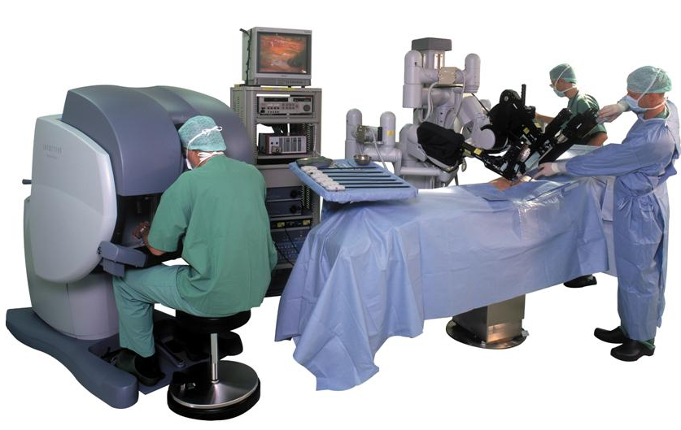
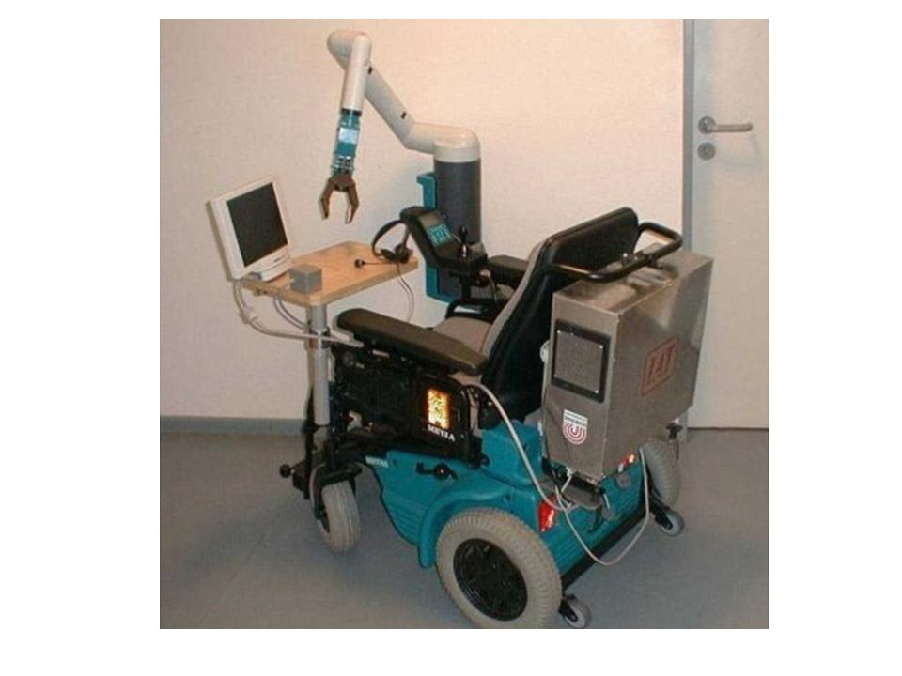
Τα ιατρικά ρομπότ μπαίνουν στις υπηρεσίες μας
Τα ιατρικά ρομπότ διακρίνονται σε «μακρο-ρομπότ» (χειρουργικά ρομπότ, ρομπότ αποκατάστασης ΑΜΕΑ, αυτόνομες ρομποτικές καρέκλες) και «μικρο-ρομπότ» (για καθοδηγούμενη από εικόνες χειρουργική, ελάχιστης επέμβασης/ενδοσκοπική χειρουργική, αγγειοπλαστική, εμβολισμός (γέμισμα) εγκεφαλικών ανευρυσμάτων κ.α.). Τα ιατρικά ρομπότ ενισχύονται σημαντικά από τηλεχειριστές και εικονική πραγματικότητα, ιδιαίτερα όταν ο ασθενής δεν μπορεί να μεταφερθεί στον τόπο του ειδικευμένου χειρουργού (τραυματίες πολέμου, ασθενείς απομακρυσμένων νησιών κ.λπ.). Ένα ιατρικό ρομπότ ευρείας χρήσης είναι το χειρουργικό ρομπότ Da Vinci.
Πηγή:Επιστήμες / Τεχνολογία - Έρευνα
Σπύρος Τζαφέστας, Ομότιμος καθηγητής Σχολής Ηλεκτρολόγων Μηχανικών και Μηχανικών Υπολογιστών – Ε. Μ. Πολυτεχνείου

Slide 16
Είδη Βιομηχανικών ρομπότ
Τα πιο συχνά χρησιμοποιούμενα ρομπότ είναι τα αρθρωτά, τα SCARA και τα ρομπότ που χρησιμοποιούν τις καρτεσιανές συντεταγμένες(γνωστά και ως ρομπότ πίνακα ή ρομπότ Χ Υ Ζ) . Μερικά ρομπότ προγραμματίζονται για την πιστή εκτέλεση συγκεκριμένων ενεργειών ξανά και ξανά (επαναλαμβανόμενες πράξεις) χωρίς μεταβολές και με υψηλό βαθμό ακρίβειας.
Άλλα ρομπότ είναι πολύ πιο ευέλικτα ως προς τον προσανατολισμό του αντικειμένου το οποίο λειτουργούν, ή ακόμα και την εργασία που πρέπει να εκτελεστεί στο ίδιο το αντικείμενο, το οποίο μπορεί ακόμα να χρειαστεί να προσδιοριστεί από το ίδιο το ρομπότ. Για παράδειγμα, για πιο ακριβή καθοδήγηση, τα ρομπότ συχνά περιέχουν υποσυστήματα μηχανικής όρασης που ενεργούν ως "μάτια”. Συνδεόμενα με ισχυρούς υπολογιστές ή ελεγκτές (controllers). Η τεχνητή νοημοσύνη, ή ό,τι μοιάζει με αυτή, γίνεται όλο και πιο σημαντικός παράγοντας στα σύγχρονα βιομηχανικά ρομπότ.
Πηγή:Βικιπαίδεια

Slide 17
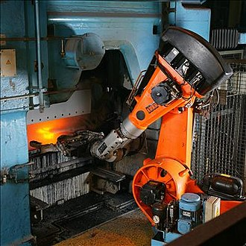
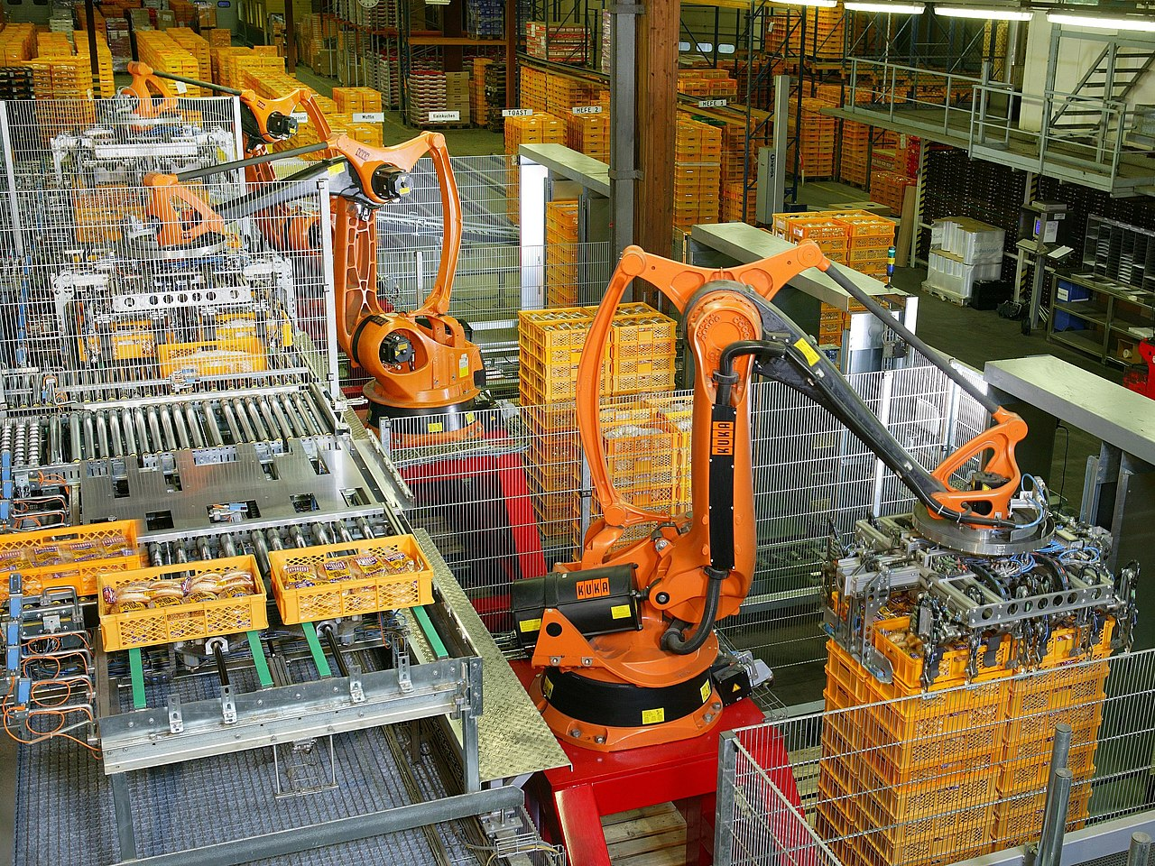
Βιομηχανικά ρομπότ
Ένα βιομηχανικό ρομπότ καθορίζεται από το πρότυπο ISO[1] ως ένας αυτόματα ελεγχόμενος, επαναπρογραμματιζόμενος, πολλαπλός βραχίονας κατασκευασμένος με τρεις ή περισσότερους άξονες
Τυπικές εφαρμογές της ρομποτικής είναι η συγκόλληση, οι βαφές, η συναρμολόγηση, η τοποθέτηση (όπως συσκευασίες, παλετοποιήσεις και SMT), ο έλεγχος προϊόντων, και οι δοκιμές. Και όλα αυτά με υψηλή αντοχή, ταχύτητα και ακρίβεια .
Πηγή:Βικιπαίδεια

Slide 18
Τηλερομπότ και κοινωνικά ρομπότ
Τηλερομπότ
Τα τηλερομπότ συνδυάζουν τηλεχειρισμό από τον άνθρωπο και αυτονομία και μπορούν να λειτουργήσουν τόσο σε ημιδομημένα όσο και σε πλήρως αδόμητα περιβάλλοντα. Μπορούν να εκτελούν μη επαναλαμβανόμενες εργασίες χωρίς να έχουν τέλεια γνώση του χώρου εργασίας τους. Το μεγαλύτερο πρόβλημά τους είναι οι μεταβαλλόμενες χρονικές καθυστερήσεις ανάμεσα στο ρομπότ και το χειριστή, που οφείλονται κυρίως στα συστήματα επικοινωνίας. Οι κυριότερες εφαρμογές τους είναι οι ιατρικές, οι υποθαλάσσιες και οι διαστημικές εφαρμογές.
Κοινωνικά ρομπότ
Κοινωνικό ρομπότ είναι ένα αυτόνομο ρομπότ που επικοινωνεί και αλληλεπιδρά με τον άνθρωπο ακολουθώντας κανόνες κοινωνικής συμπεριφοράς τους οποίους έχει διδαχθεί και μάθει. Οι τρεις βασικοί κανόνες τους οποίους πρέπει να ακολουθεί ένα κοινωνικό ρομπότ (πέρα από τους ειδικούς κανόνες ανθρώπινης συμπεριφοράς) είναι οι τρεις ρομποτικοί νόμοι του Ρώσου συγγραφέα Isaac Asimov που δημοσίευσε το 1941 στο μυθιστόρημα επιστημονικής φαντασίας (I, Robot)
Πηγή:Επιστήμες / Τεχνολογία - Έρευνα
Σπύρος Τζαφέστας, Ομότιμος καθηγητής Σχολής Ηλεκτρολόγων Μηχανικών και Μηχανικών Υπολογιστών – Ε. Μ. Πολυτεχνείου

Slide 19
Eρευνητικό έργο BACCHUS: Ένα ρομπότ από το ΑΠΘ στον αμπελώνα
Φανταστείτε ένα δίχειρο ρομπότ που κινείται με αυτονομία στον αμπελώνα και τρυγάει επιλεκτικά μόνο τα σταφύλια υψηλής ποιότητας καθορίζοντας την ποιότητα του κρασιού που θα παραχθεί ή των σταφυλιών που θα έρθουν στο τραπέζι μας. Το ίδιο ρομπότ να κάνει καθημερινά τις περιπολίες του τρυγώντας σταφύλια, και σε άλλες περιόδους, να κόβει άρρωστους καρπούς ή να βοηθά τον αμπελουργό σε άλλες εργασίες.
Πηγή:Φοιτιτικά νέαhttps://bacchus-project.eu/

Slide 20
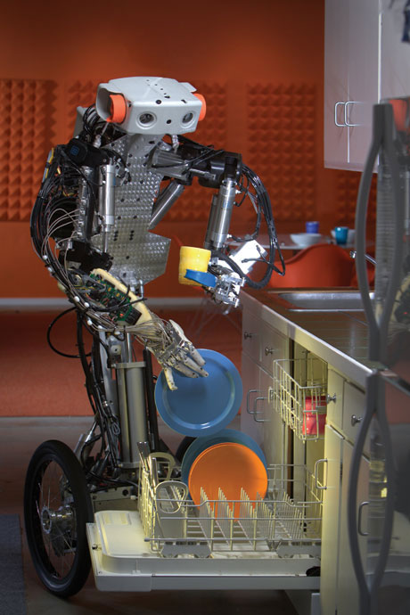
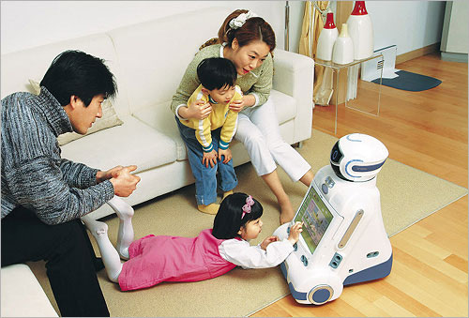
Τα ρομπότ στην καθημερινότητα
Στο επίπεδο της καθημερινής ζωής τα ρομπότ είναι ως επί το πλείστον μηχανικές συσκευές προγραμματισμένες να εκτελούν συγκεκριμένες επαναλαμβανόμενες λειτουργίες, να χρησιμοποιούνται για εργασίες επικίνδυνες ή δύσκολα πραγματοποιήσιμες από τον άνθρωπο, καθώς και για οικιακές εργασίες.
Έτσι, υπάρχουν ρομπότ ικανά να καθαρίσουν το σπίτι, να μαγειρέψουν ή να μας διασκεδάσουν.
Πηγή:άρθρο της Δρ. Βάλιας Λύρατζη

Slide 21
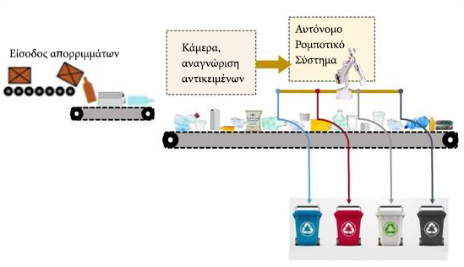
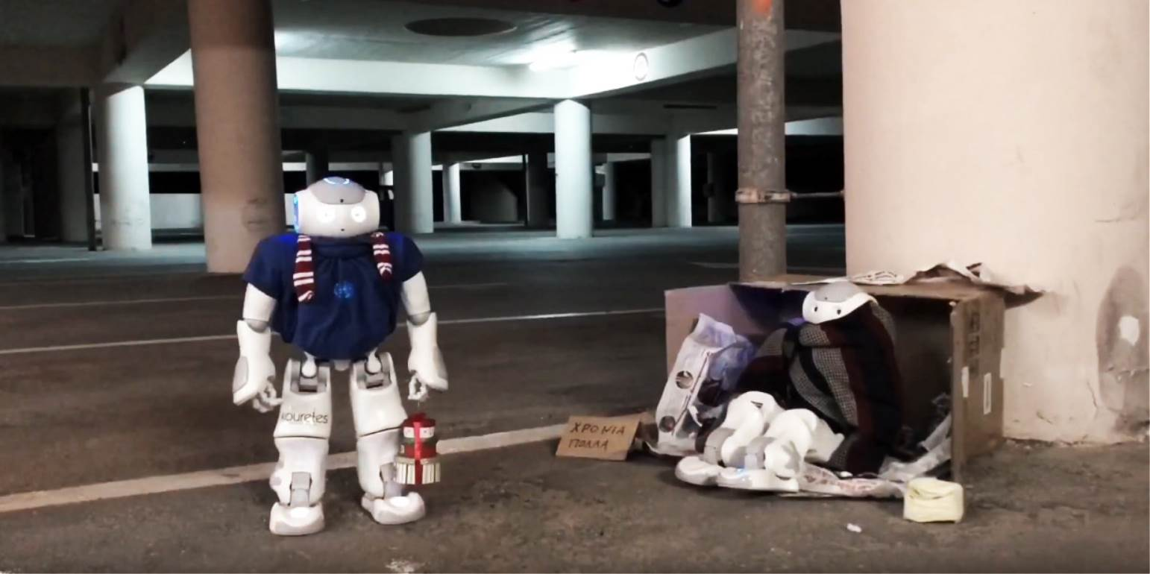
Ρομπότ μαζεύουν τα σκουπίδια στην Κρήτη
<<Πρόκειται για ένα εξειδικευμένο πρόγραμμα που περιλαμβάνει την κατασκευή και λειτουργία δυο αυτόνομων ρομποτικών συστημάτων διαχωρισμού αστικών απορριμμάτων, σε Ηράκλειο και Χανιά, μια συνεργασία σταθμό στο πνεύμα της προώθησης της Κυκλικής Οικονομίας η οποία θέτει τη ρομποτική τεχνολογία στην υπηρεσία των φορέων διαχείρισης απορριμμάτων, μεγιστοποιώντας την αποτελεσματικότητα της δράσης τους. Ρομπότ μαζεύουν τα σκουπίδια στην Κρήτη>>.
Πηγή:robot-hrakleio.jpg

Slide 22
Τα ρομπότ στο διάστημα
Η εξερεύνηση πλανητών του Ηλιακού μας Συστήματος έχει πραγματοποιηθεί από ρομπότ. Τις τελευταίες δεκαετίες, πολλές ρομποτικές διαστημικές συσκευές (όπως είναι οι τροχιακοί δορυφόροι, οι συσκευές προσεδάφισης και εξερεύνησης εδάφους κ.λπ.) έχουν επισκεφθεί τη Σελήνη, τους πλανήτες και τους δορυφόρους τους, αστεροειδείς και κομήτες.
Σύμφωνα με μία μερίδα ειδικών, ένα ρομπότ μπορεί να κάνει στο Διάστημα ό,τι και ένας άνθρωπος και μάλιστα φθηνότερα και χωρίς τον κίνδυνο να χαθούν ανθρώπινες ζωές.

Slide 23
Τα ρομπότ στο διάστημα
Τα ρομπότ επεκτείνουν τις δυνατότητες των ανθρώπων στο διάστημα. Τα ρομπότ εχουν την δυνατότητα να αντέχουν σε ακραία περιβάλλοντα και να εκτελούν επιτόπια πειράματα. Είναι σημαντικά εργαλεία στην διάθεση του ανθρώπου που θα τους δώσουν την δυνατότητα να μελετήσουν πλανήτες όπως ο Άρης. Σήμερα στον πλανήτη Άρη βρίσκονται ρομπότ που μελετούν τις περιβαλλοντικές συνθήκες εκεί.
Το ρομπότ της ΝΑΣΑ “ couriosity”.
Πηγή : en.wikipedia.org/wiki/Mars_rover

Slide 24
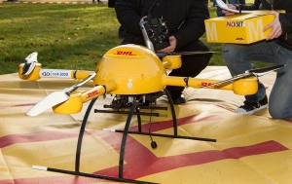
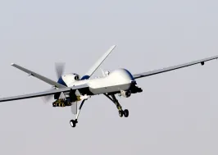
Εναέρια ρομπότ
<<Εναέρια ρομπότ (UAV): πρόκειται για μη επανδρωμένα ιπτάμενα ρομπότ, όπως ελικόπτερα και αεροπλάνα. Τα ρομπότ αυτά έχουν διαρκώς αυξανόμενες εφαρμογές, και χρησιμοποιούνται για στρατιωτικούς κυρίως σκοπούς. Τα τελευταία χρόνια τα τετρακόπτερα (quadcopters) έχουν γίνει αρκετά δημοφιλή π.χ μεταφορά προϊόντων κ.α >>
Πηγή:ARDUINO

Slide 25
Η ρομποτική στην εκπαίδευση
«Η Εκπαιδευτική Ρομποτική αποσκοπεί στην εκμάθηση προγραμματισμού και στην εξάσκηση της λογικής αλληλουχίας σκέψεων μέσα από το παιχνίδι. Οι μαθητές λειτουργώντας ομαδοσυνεργατικά εξασκούνται σε δύο τομείς: τον κατασκευαστικό και τον προγραμματισμό».
«Οι ομάδες κατασκευάζουν ρομποτικές κατασκευές και στη συνέχεια τις προγραμματίζουν μαθαίνοντας τις εντολές που είναι κατάλληλες ώστε η ρομποτική τους κατασκευή να εκτελεί τις εργασίες που τέθηκαν από τον καθηγητή – συντονιστή».
Πηγή : elp.gr/scholiki-zoi/ekpaideftiki-rompotiki/
Πηγή : robohub.org

Slide 26
Υλοποίηση της δράσης της ρομποτικής-stem στα πλaίσια της εσωτερικής αξιολόγησης
Από το μήνα Νοέμβριο ξεκίνησαν οι δράσεις με βάση το χρονοπρογραμματισμό. Οι 11 μαθητές του Γ1β χωρίστηκαν σε 3 ομάδες και συναρμολογήθηκε το ρομπότ lego mindstorms ev3 στην πιο απλή του μορφή με τις 2 ρόδες. Εξ’ αρχής προγραμματίστηκε έτσι ώστε να κινείται ευθεία και να κάνει τις βασικές στροφές .Στη συνέχεια ,σχημάτισε ένα τετράγωνο .
Στην πορεία τοποθετήσαμε τον αισθητήρα χρώματος ο οποίος αναγνωρίζει τα πιο πολλά χρώματα. Ακολούθησαν ορισμένα φύλλα εργασίας με οδηγίες έτσι ώστε οι ομάδες να μπορέσουν να προγραμματίσουν το ρομπότ να κινείται ευθεία και να σταματά όταν συναντήσει μια μαύρη γραμμή.
Επίσης ,το ρομπότ ακολούθησε μια μαύρη γραμμή και μια μαύρη γραμμή σχηματίζοντας ένα τετράγωνο.
Επιπλέον ,το ρομπότ κινήθηκε και πάνω σε μια κόκκινη γραμμή σχηματίζοντας κύκλο!
Παράλληλα,στο ρομποτάκι μας τοποθετήθηκε ο αισθητήρας απόστασης με βάση τον οποίο η κατασκευή μας κινείται σε μια ευθεία και σταματά σε μια απόσταση μικρότερη των 15 εκατοστών(την οποία την ορίσαμε εμείς) όταν συναντήσει ένα εμπόδιο.
Για τον προγραμματισμό χρησιμοποιήθηκε το λογισμικό scratch ev3 το οποίο άρεσε περισσότερο στα παιδιά σε σχέση με το ev3 programming που είχαμε χρησιμοποιήσει στην αρχή! Παράλληλα ,τοποθετήθηκε στο ρομπότ και ο αισθητήρας αφής ο οποίος έχει ένα κουμπί που το πατάμε για να σταματήσει το ρομπότ καθώς κινείται στην ευθεία.
Στο παρακάτω σύνδεσμο να βρείτε μια ιστοσελίδα ρομποτικής η οποία δημιουργήθηκε για το σκοπό της δράσης με φωτογραφίες -βίντεο και φύλλα εργασίας !.Επίσης,δημιουργήθηκε παράλληλα και ένα online βιβλίο στην ιστοσελίδα bookcreator το οποίο αποτέλεσε ένα ημερολόγιο δράσεων και όχι μόνο.Οι σύνδεσμοι παρατίθεται παρακάτω και ανανεώνονται συνεχώς:
https://read.bookcreator.com/7VJBCRksY8ax5C003BvokCyrUu63/oHpKypUKS1a4XvzEHU5xjA
https://egoulitsa.wixsite.com/my-site/activities...

Slide 27
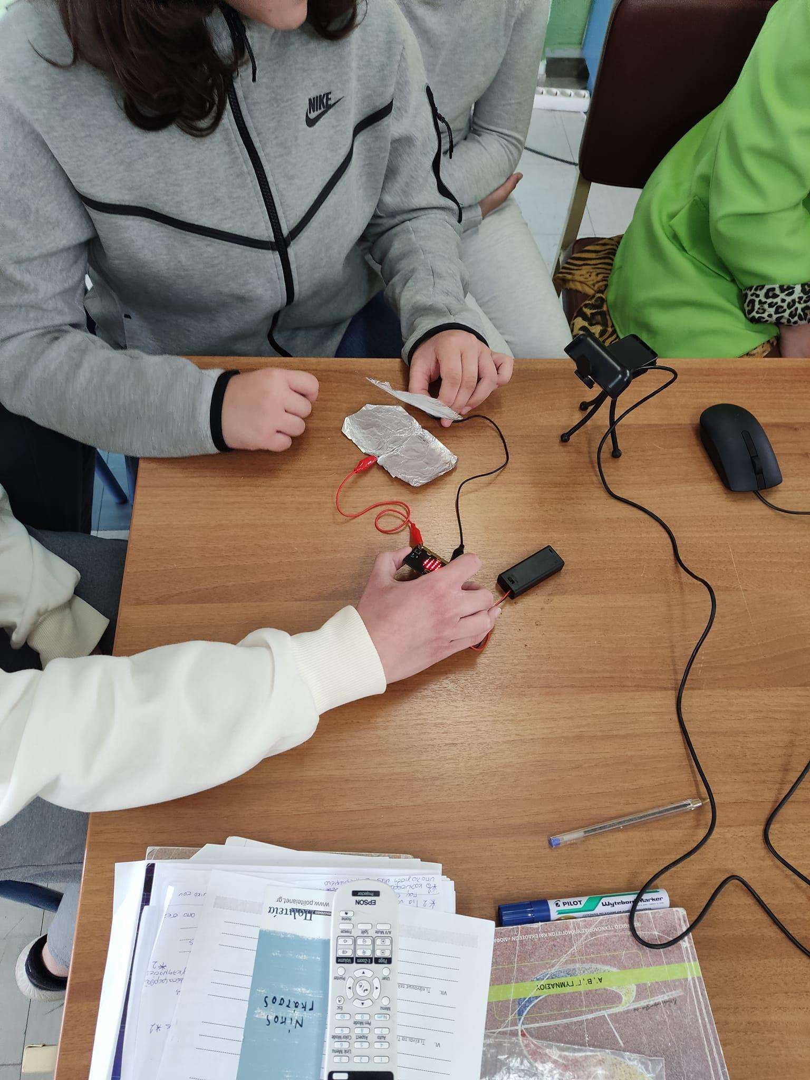
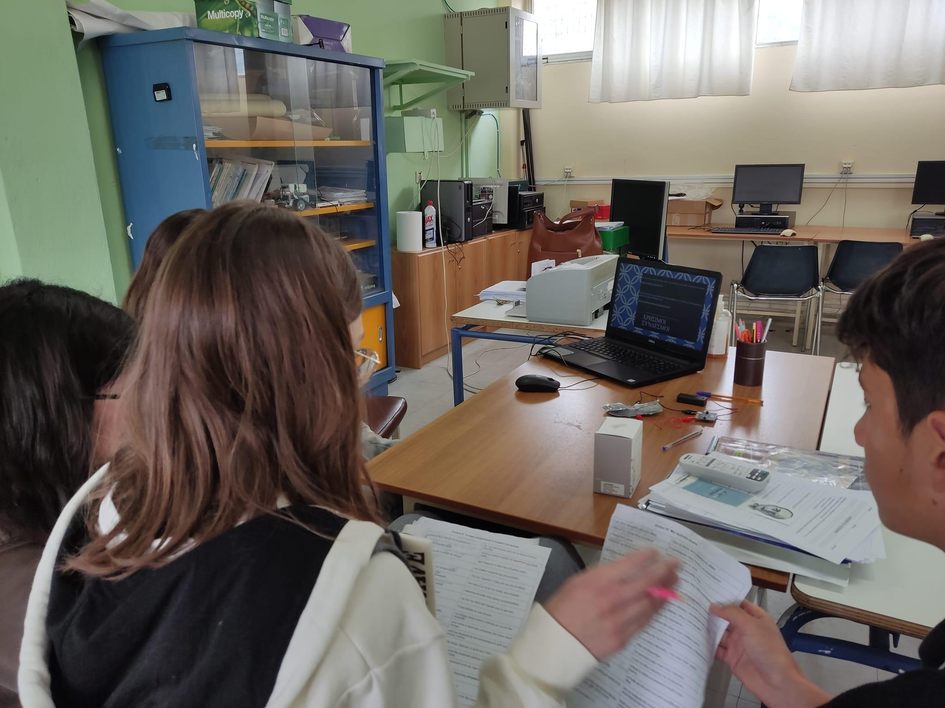
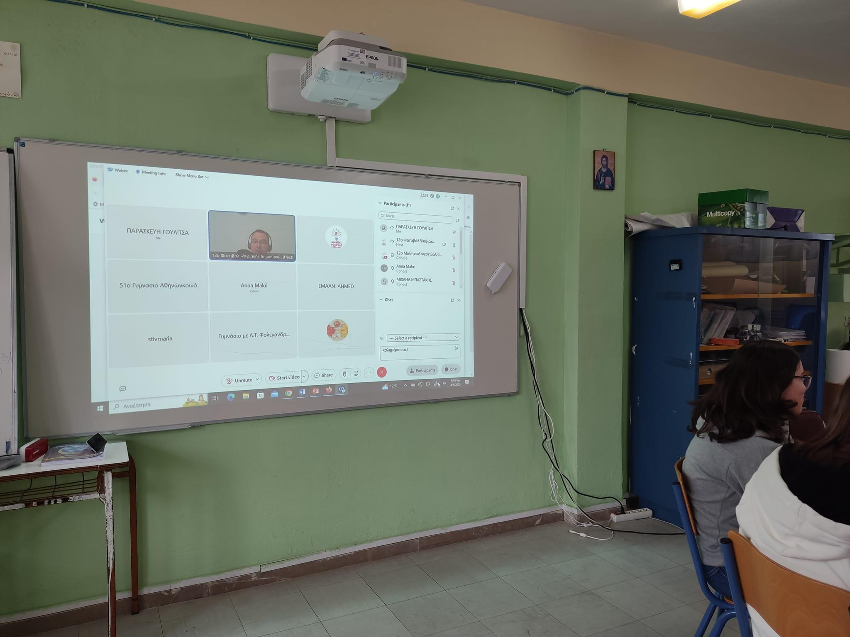
Συμμετοχή στο 12o Φεστιβάλ Ψηφιακής Δημιουργίας
Στους παρακάτω συνδέσμους θα βρείτε το σύνδεσμο του festival και την παρουσίαση στο 12ο Φεστιβάλ:
https://ira.digifest.info/2023/04/microbit-2o.html
https://docs.google.com/presentation/d/1Im8b-4tZJO8AKl3exnuCt4WWmuqjcx7C/edit?usp=sharing&ouid=112324481005111841411&rtpof=true&sd=true

Slide 28
Η διαθεματικότητα της δράσης
Η δράση σχετίζεται με την πληροφορική σε ότι αφορά τη χρήση και λειτουργία εργαλείων και του λογισμικού .Στα μαθηματικά θα εξεταστούν διεξοδικότερα τρόποι επίλυσης προβλημάτων και στη φυσική νόμοι για την συναρμολόγηση των κατασκευών .Στην τεχνολογία νόμοι της μηχανικής και στη Θεολογία η διερεύνηση των ηθικών και θεολογικών επιπτώσεων της ρομποτικής και γενικότερα της Τεχνητής νοημοσύνης. Η εκπαιδευτική ρομποτική συμβάλει στην ενεργό συμμετοχή των μαθητών στη διαδικασία της μάθησης .Επίσης, οι μαθητές οικοδομούν νέα γνώση με παιγνιώδη τρόπο (θεωρία του εποικοδομητισμού) .

Slide 29
Αξιολόγηση της δράσης
Στα πλαίσια της δράσης δημιουργήθηκε ένα online ερωτηματολόγιο το οποίο απαντήθηκε από τους μαθητές .
Μπορείτε να κάνετε κλικ παρακάτω και να δείτε το ερωτηματολόγιο.
https://docs.google.com/forms/d/e/1FAIpQLScO0_WO28_bKuZ4acULztri69LVhDmAxx9USGyKwQa3-dol2w/viewform

Slide 30
Αποτελέσματα δράσης με βάση το ερωτηματολόγιο-Συμπεράσματα
Οι μαθητές είπαν ότι αναπτύχθηκε ,στη δράση ,αρκετά καλή συνεργασία μεταξύ των μαθητών του τμήματος κατά 50%.Επίσης, η δράση βοήθησε στη λύση τεχνολογικών-μηχανικών προβλημάτων κατά 62%.Παράλληλα, βοήθησε να καταλάβουν οι μαθητές την εξέλιξη της τεχνολογίας και να αξιοποιήσουν τα Μαθηματικά και τη φυσική κατά 41%.Ταυτόχρονα έχει σημασία να αναφέρουμε ότι σήμερα οι έφηβοι έχουν κάποιους προβληματισμούς κατά 30% που θα εμπόδιζαν τη συμμετοχή τους σε τέτοιους είδους δράσεις ρομποτικής. Επιπρόσθετα, η δράση αύξησε τις γνώσεις στον προγραμματισμό κατά 95% , οι μαθητές απάντησαν ότι τα κιτ ήταν επαρκή κατά 62% και η δράση ανταποκρίθηκε στις προσδοκίες τους κατά 45% .Οι μαθητές είπαν ότι θα ήθελαν πιο πολλά κιτ ρομποτικής τουλάχιστον ένα κιτ ανά 5 παιδιά ώστε να έχουν πιο πολύ έλεγχο στη γραφή του κώδικα(Στην παρούσα δράση υπήρξε ένα κιτ ανά 10 άτομα).Εν κατακλείδι ,η δράση θα πρέπει να συνεχιστεί και του χρόνου κατά 100%.

Slide 31
Ευχαριστούμε πολύ
Η ομάδα μας:
Ανδρέου Δώρα -Μαθηματικός
Μπεκρή Ιωάννα -Θεολόγος
Σταμέλου Χρύσα -Τεχνολόγος
Γουλίτσα Παρασκευή- Πληροφορικής

